Slide 1

TUẦN 29
Chủ đề 8:
NGƯỜI THÂN CỦA EM
(Tiết 4)
Giáo viên: Vũ Thị Xoa

Slide 2
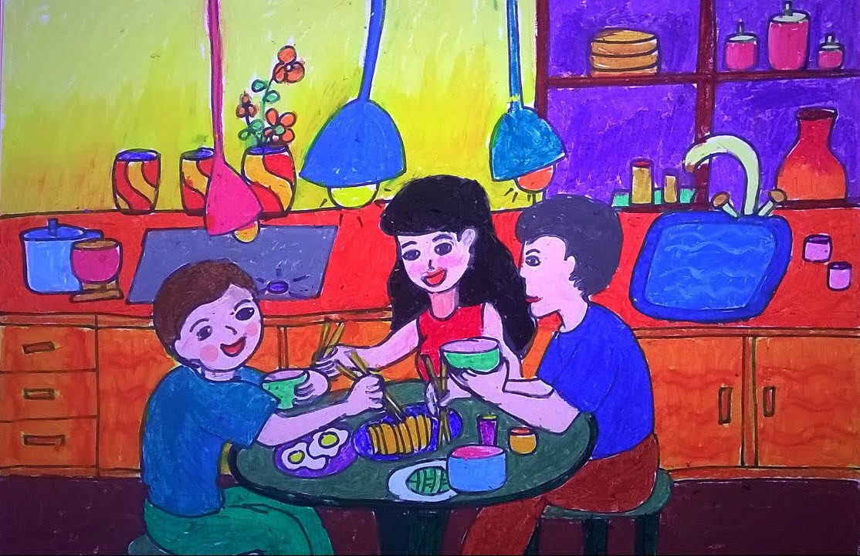

Slide 3


Slide 4


Slide 5

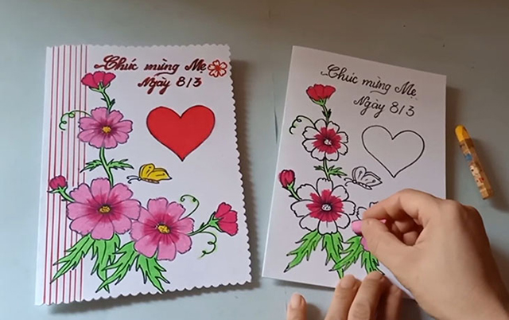

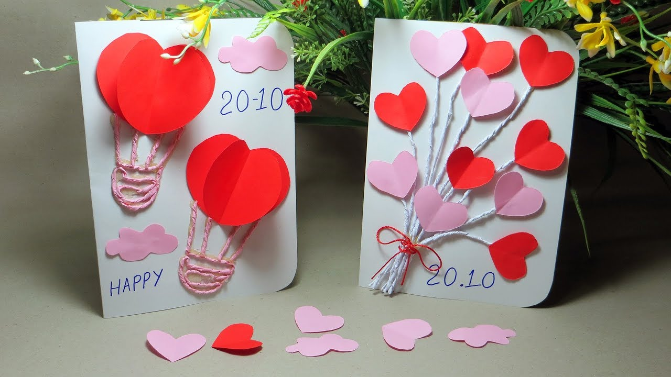
Vận dụng- sáng tạo

